Slide 1
RL speedup exercise
Similarities Speedup Method

Slide 2
ידע קודם נדרש
Reinforcement Learning – מה שנלמד בקורס "נושאים מתקדמים בבינה מלאכותית"
ספציפית- שיטת הלמידה Q Learning
תכנות בשפת Java – ידע בסיסי מספיק

Slide 3


עולם הבעיה – Pursuit Domain
עולם רשת שבו יש טורפים (אריות) וטרפים (זברות)
הטורפים מנסים לתפוס את הטרפים

Slide 4
חוקי התנועה
בכל "תור" (turn) כל אחת מהחיות מבצעת תנועה מהתנועות המותרות, על פי סדר קבוע, כשקודם הטרפים זזים ואחריהם הטורפים.
החיות זזות אחת אחרי השנייה, כך שבכל רגע נתון רק חיה אחת זזה.
הפעולות המותרות הן: למעלה, למטה, ימינה, שמאלה ולהישאר במקום
אם החיה תבחר בפעולה שתוביל לקיר או לחיה אחרת, היא תישאר במקומה.

Slide 5
מהלך הפעולה
מחולק ל-turn, episode ו-run
Turn הוא פעם אחת שכל חיה מבצעת פעולה, ע"פ סדר קבוע

Slide 6
מהלך הפעולה
Episode הוא רצף turns שמסתיים כשאחד הטורפים "תופס" את אחד הטרפים, או אחרי מספר turns מקסימלי קבוע (כאן- 5000).
בתחילת כל episode מיקומה של כל אחת מהחיות נקבע באופן רנדומלי.
Episode Start
Episode End

Slide 7
מהלך הפעולה
Run הוא סדרת episodes שמבוצעים אחד אחרי השני, כשה"ידע" נצבר מ-episode ל-episode.
המשמעות כאן היא שה-Q Table לא נמחקת אחרי סיום episode, אלא רק אחרי סיום run
בכל Run יש מספר קבוע של episodes, בהתאם להעדפת המשתמש.
באופן טבעי, ככל שה-run מתקדם ומורצים עוד ועוד episodes נצפה לראות שיפור בביצועי הטורפים במובן של כמה צעדים נדרשו להם על מנת לתפוס את הטרף.
Create new Q table for each predator
Choose random placement for all animals
Run episode
Run end
Run start
Fixed number of times

Slide 8
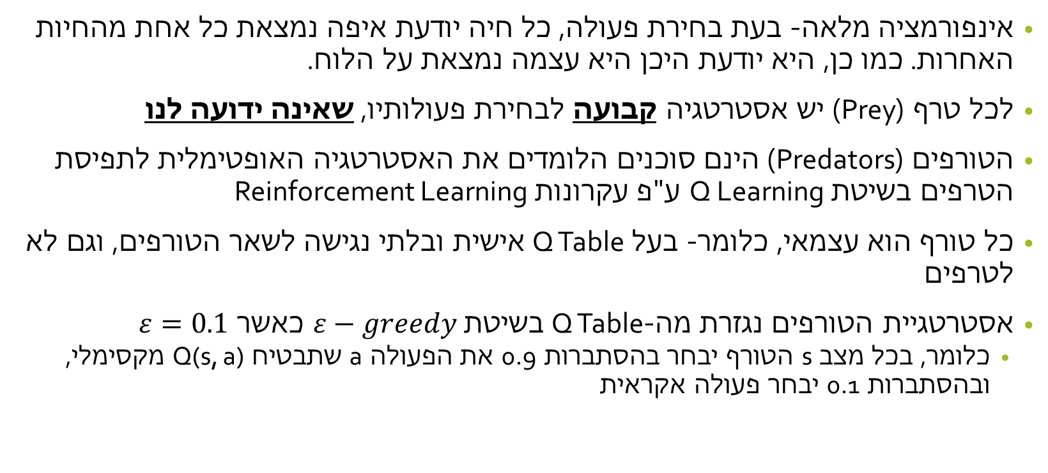
אסטרטגיית בחירת הפעולות
אינפורמציה מלאה- בעת בחירת פעולה, כל חיה יודעת איפה נמצאת כל אחת מהחיות האחרות. כמו כן, היא יודעת היכן היא עצמה נמצאת על הלוח.
לכל טרף (Prey) יש אסטרטגיה קבועה לבחירת פעולותיו, שאינה ידועה לנו
הטורפים (Predators) הינם סוכנים הלומדים את האסטרטגיה האופטימלית לתפיסת הטרפים בשיטת Q Learning ע"פ עקרונות Reinforcement Learning
כל טורף הוא עצמאי, כלומר- בעל Q Table אישית ובלתי נגישה לשאר הטורפים, וגם לא לטרפים
אסטרטגיית הטורפים נגזרת מה-Q Table בשיטת $ε−greedy$ כאשר $ε=0.1$
כלומר, בכל מצב s הטורף יבחר בהסתברות 0.9 את הפעולה a שתבטיח Q(s, a) מקסימלי, ובהסתברות 0.1 יבחר פעולה אקראית

Slide 9
תהליך הלמידה של הטורף
נמצא במצב s
בוחר פעולה a ומבצע אותה
מגיע למצב s’
מקבל reward של R(s,a,s’)
מעדכן את ה-Q Table שלו בעזרת ה-reward שקיבל

Slide 10
שיטת ניקוד
כיוון שלטרפים אסטרטגיה קבועה, היחידים שמקבלים ניקוד הם הטורפים.
על כל פעולה שטורף מבצע הוא מקבל reward של 0
אם הטורף ביצע פעולה שהובילה אותו למשבצת שבה יש טרף, ה-episode מסתיים וכל הטורפים מקבלים reward של 1

Slide 11
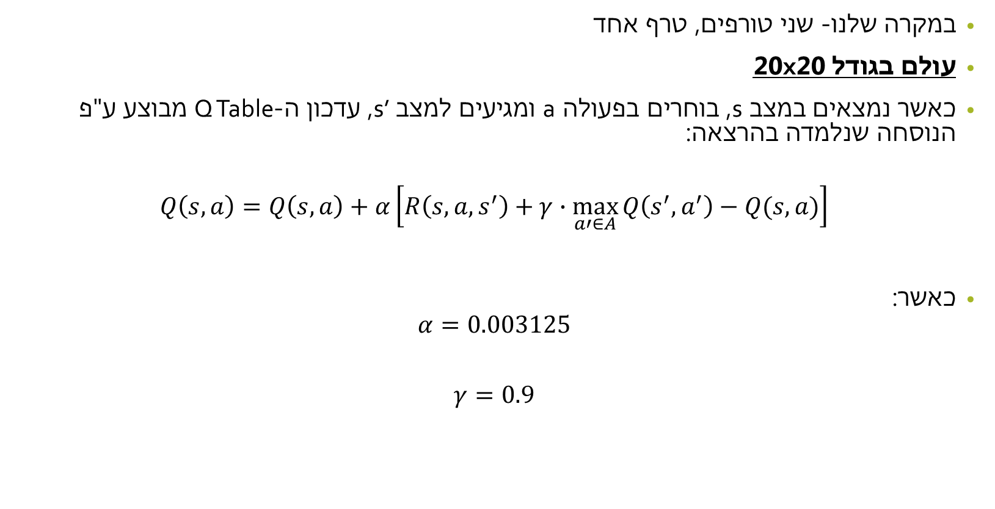
הגדרות נוספות
במקרה שלנו- שני טורפים, טרף אחד
עולם בגודל 20x20
כאשר נמצאים במצב s, בוחרים בפעולה a ומגיעים למצב s’, עדכון ה-Q Table מבוצע ע"פ הנוסחה שנלמדה בהרצאה:
$$Q\left(s,a\right)=Q\left(s,a\right)+α\left[R\left(s,a,s^{′}\right)+γ∙\max_{a′∈A}{Q\left(s^{′},a^{′}\right)−Q(s,a)}\right]$$
כאשר:
$$α=0.003125$$
$$γ=0.9$$

Slide 12
הבעיה

Slide 13
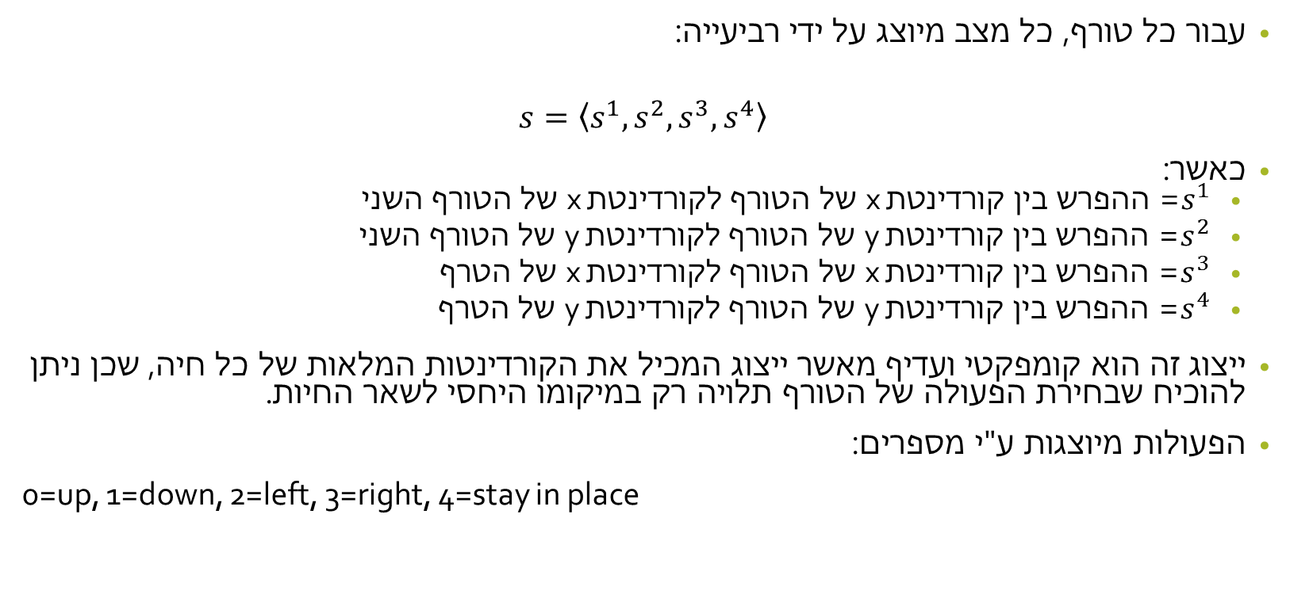
Basic Q Learning
עבור כל טורף, כל מצב מיוצג על ידי רביעייה:
$$s=\left\langle s^{1},s^{2},s^{3},s^{4}\right\rangle$$
כאשר:
$s^{1}$= ההפרש בין קורדינטת x של הטורף לקורדינטת x של הטורף השני
$s^{2}$= ההפרש בין קורדינטת y של הטורף לקורדינטת y של הטורף השני
$s^{3}$= ההפרש בין קורדינטת x של הטורף לקורדינטת x של הטרף
$s^{4}$= ההפרש בין קורדינטת y של הטורף לקורדינטת y של הטרף
ייצוג זה הוא קומפקטי ועדיף מאשר ייצוג המכיל את הקורדינטות המלאות של כל חיה, שכן ניתן להוכיח שבחירת הפעולה של הטורף תלויה רק במיקומו היחסי לשאר החיות.
הפעולות מיוצגות ע"י מספרים:
0=up, 1=down, 2=left, 3=right, 4=stay in place

Slide 14
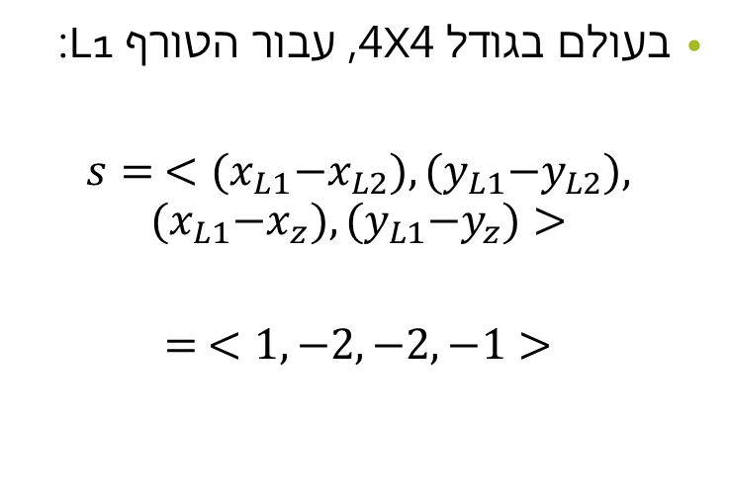
ייצוג מצב- דוגמא
0
1
2
3
בעולם בגודל 4X4, עבור הטורף L1:
$$s= <{(x}_{L1}−x_{L2}),{(y}_{L1}−y_{L2}),$$
$${(x}_{L1}−x_{z}),{(y}_{L1}−y_{z})>$$
$$= <1, −2, −2, −1>$$
0
L1
1
2
Z
L2
3

Slide 15

גודל ה-Q Table
גודל מרחב המצבים- כל איבר $s^{i}∈s$ מקיים $s^{i}∈\left[−19, 19\right]−\{0\}$, ולכן
$$\left|S\right|≈{38}^{4}=2,085,136$$
מספר צירופי ה-state-action האפשריים:
$$\left|A\right|=5$$
$$\left|S×A\right|=\left|S\right|∙\left|A\right|=10,425,680$$

Slide 16
הבעיה
גודל ה-Q Table הנדרש לפתרון הבעיה הוא עצום
הדבר יוביל לתהליך למידה איטי מאוד, שידרוש הרצת מספר עצום של episodes לפני הגעה לאסטרטגיה טובה
ניתן להגיע לאסטרטגיה אופטימלית שבה נדרשים לטורפים כ-24 צעדים כדי לתפוס את הטרף, אבל זה דורש תהליך למידה של כמיליון episodes.
נרצה להאיץ את תהליך הלמידה על ידי שילוב הידע שלכם על הבעיה ומאפייניה, כמפתחים אנושיים, לתהליך הלמידה.

Slide 17
האצה מבוססת Similarities

Slide 18
Similarities
הרעיון שמאחורי שיטה זו הוא שבאמצעות הניסיון שקיבלנו מפעולה a שבוצעה במצב s מסוים נוכל לעדכן גם ערכים של זוגות (s’, a’) הדומים לזוג (s, a) על פי היגיון מסוים.
כך אמנם לא נקטין את מרחב המצבים או הפעולות, אבל נוכל לנצל את הידע שצברנו מהאינטראקציה עם הסביבה כדי לעדכן יותר מצבים
עקרון זה יוביל בסופו של דבר למספר episodes נדרש קטן יותר כדי להתכנס לאסטרטגיה האופטימאלית.
נוכל להגדיר "מדד זהות" בין כל שני זוגות "מצב-פעולה", כאשר 1 אומר שהזוגות זהים לגמרי ו-0 אומר שהזוגות שונים לגמרי. (המדד יכול להיות גם מספרים לא שלמים בין 0 ל-1)

Slide 19
דוגמא (1)- דומיין איקס עיגול
נגדיר פעולה X(a, b) בתור "שים X בתא שבשורה ה-a ובעמודה ה-b"
ניתן להגיד כי בין הזוגות הבאים קיים דמיון של 1, במובן ששניהם מובילים לניצחון של ה-X:
 | X | X
 | O
 |  | O
 | X | O
 | X | O
, X(0, 2)
, X(2, 1)

Slide 20
דוגמא (2)- דומיין איקס עיגול
כמו כן, ניתן להגיד כי בין הזוגות הבאים קיים דמיון של 1, במובן ששניהם מובילים לאותו המצב בדיוק:
 | X
 | O
 |  | O
 |  | X
 | O
 |  | O
, X(0, 0)
, X(0, 1)

Slide 21
דוגמא (3)- דומיין איקס עיגול
ניתן להגיד כי בין הזוגות הבאים קיים דמיון של 0.6, במובן ששניהם מובילים למצב שרחוק בצעד אחד מניצחון, אבל כיוון שהפריסה של ה-O שונה בין שני המצבים הדמיון לא מלא:
X |  | O
 |  | O
 |  | X
O
 | O
, X(1, 1)
, X(1, 0)

Slide 22
דוגמא מספרית- דומיין Pursuit
בהנתן הזוג:
s = < 2, 4, -6, 17> a = 2
ניתן להגיד שהזוגות הבאים דומים לו באופן הבא: (הפונקציה SM מגדירה את ערך הדמיון)
SM[ (s, a), (<4, -3, 5, 9>, 1) ] = 0.2
SM[ (s, a), (<3, 9, 11, 11>, 0) ] = 1
SM[ (s, a), (<2, 4, -7, 17>, 3) ] = 0.9
…
אל תנסו למצוא היגיון בדוגמאות הנ"ל, כי אין כזה ☺ הן באו רק להדגים את רעיון מדד הדמיון.

Slide 23
התערבות בתהליך הלמידה של הטורף
נמצא במצב s
בוחר פעולה a ומבצע אותה
מגיע למצב s’
מקבל reward של R(s,a,s’)
מעדכן את ה-Q Table שלו בעזרת ה-reward שקיבל
מעדכן בנוסף גם את כל זוגות ה"מצב-פעולה" הדומים לזוג הנוכחי

Slide 24
אופן ההשתלבות בתהליך הלמידה
המשימה שלכם היא לממש פונקציה שמקבלת את המצב הקודם (s) ואת הפעולה שהסוכן ביצע (a) ומחזירה את רשימת כל זוגות ה"מצב-פעולה" הנוספים שלהבנתכם דומים לזוג (s, a) ושתרצו לעדכן, בצירוף מדד דמיון לכל זוג כזה.
שימו לב! אינכם נדרשים לתת מדד דמיון לכל זוג "מצב-פעולה" אפשרי, אלא רק לכאלה שלהבנתכם דומים מספיק לזוג (s, a) הנוכחי.
בנוסף, עליכם לבחור את הזוגות הדומים בזהירות, שכן הגדרת זוגות שאינם דומים בפועל ככאלה שדומים עלולה לפגוע בתהליך הלמידה באופן משמעותי.

Slide 25
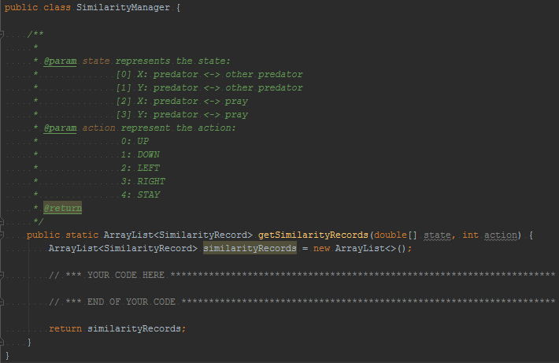
אופן מימוש
עליכם לממש את הפונקציה getSimilarityRecords של המחלקה SimilarityManager
הפונקציה מקבלת את המצב הנוכחי (s) ואת הפעולה שנבחרה לביצוע (a) ומחזירה רשימה של אובייקטים מסוג SimilarityRecord.
אובייקט מסוג SimilarityRecord מכיל מצב (s’), פעולה (a’) ומדד זהות (similarity factor), כאשר מדד הזהות מגדיר עד כמה הזוג (s, a) דומה לזוג (s’, a’).

Slide 26
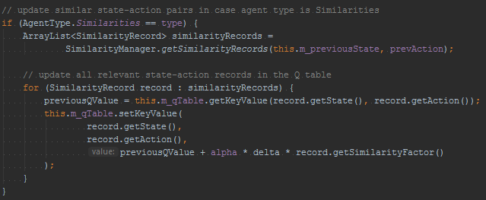
אופן מימוש
בתהליך הלמידה ועדכון הטבלה עצמו, הקוד (שכבר מומש עבורכם) קורא לפונקציה getSimilarityRecords שמימשתם ומעדכן בטבלה כל זוג שמופיע ברשימה שהוחזרה בהתאם למדד הזהות שהוגדר לו.

Slide 27
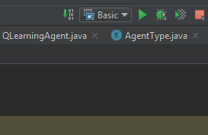
אופן הרצת הקוד
לחיצה על כפתור ה-play הירוק בפינה הימנית עליונה תריץ את הקוד
כשהריצה תחל, יעלה גרף שמציג את תהליך הלמידה-
בציר X- מספר ה-episodes שעברו (בכפולות של 100)
בציר Y- ממוצע מספר הצעדים שלקח לאחד הטורפים לתפוס את הטרף, על 100 ה-episodes האחרונים
בסיום תהליך הלמידה, יופיע בקצה כל קו בגרף ציון של כמה זמן לקח תהליך הלמידה וכן מה ממוצע הצעדים האחרון אליו התהליך הגיע. (דוגמא בשקף הבא)
סגירת חלון הגרף תעצור את הריצה

Slide 28
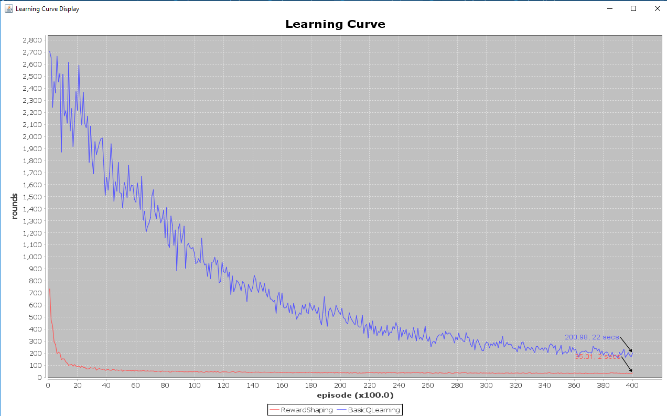
ניתן לראות שבתהליך ה-BasicQLearning (כחול) לאחר 10k episodes לקח לטורפים כ-1100 צעדים בממוצע על מנת לתפוס את הטרף
בדוגמא זו, לתהליך ה-Reward shaping (צבע אדום) לקח 2 שניות להשלים 400k episodes, והוא הגיע לממוצע של 35.01 צעדים לתפיסת הטרף

Slide 29
בהצלחה!
לרשותכם 45 דקות מרגע שתסיימו מדריך זה ותתחילו בפיתוח הקוד.
לכל שאלה נוספת- פנו למפעיל מטעם המעבדה

Slide 30
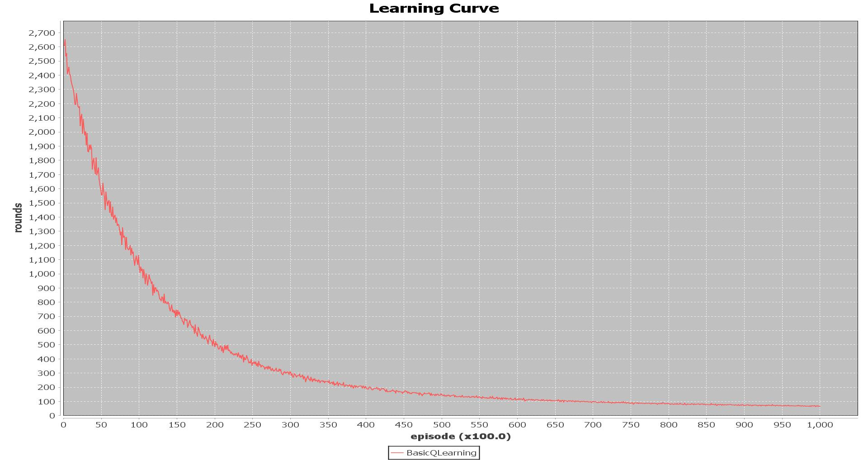

Slide 31
